Slide 1
20201109-20211109 简单总结
李熙元

Slide 2
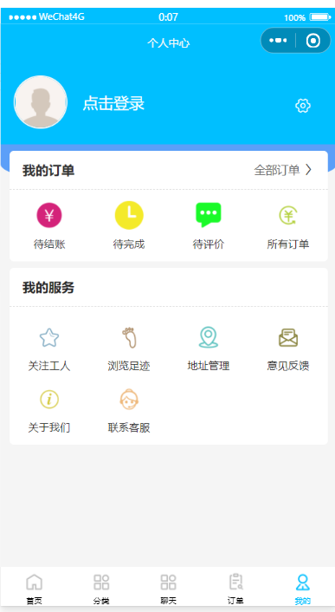
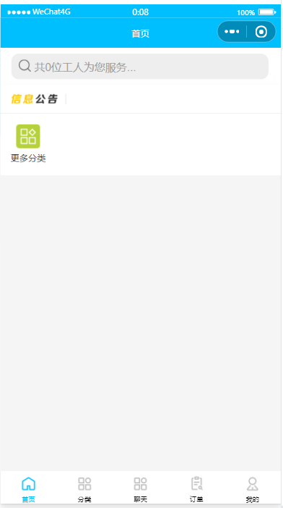
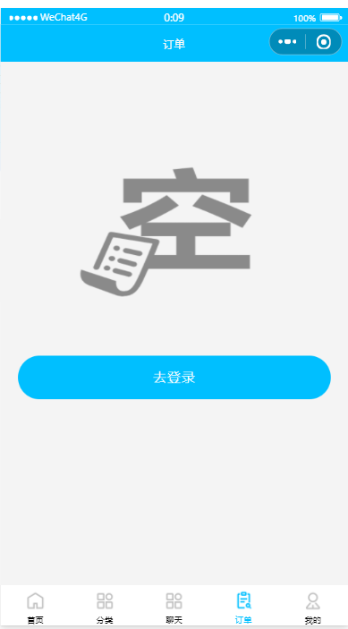
在离开项目组以后，就开始学习了其他的东西，
第一时间点：接触到了小程序，学习了使用wxml+springboot+mybatis/jpa的方式构建起一个能够运行的小程序，后来模仿别人的界面做了一个前后端分离的商城小程序

Slide 3
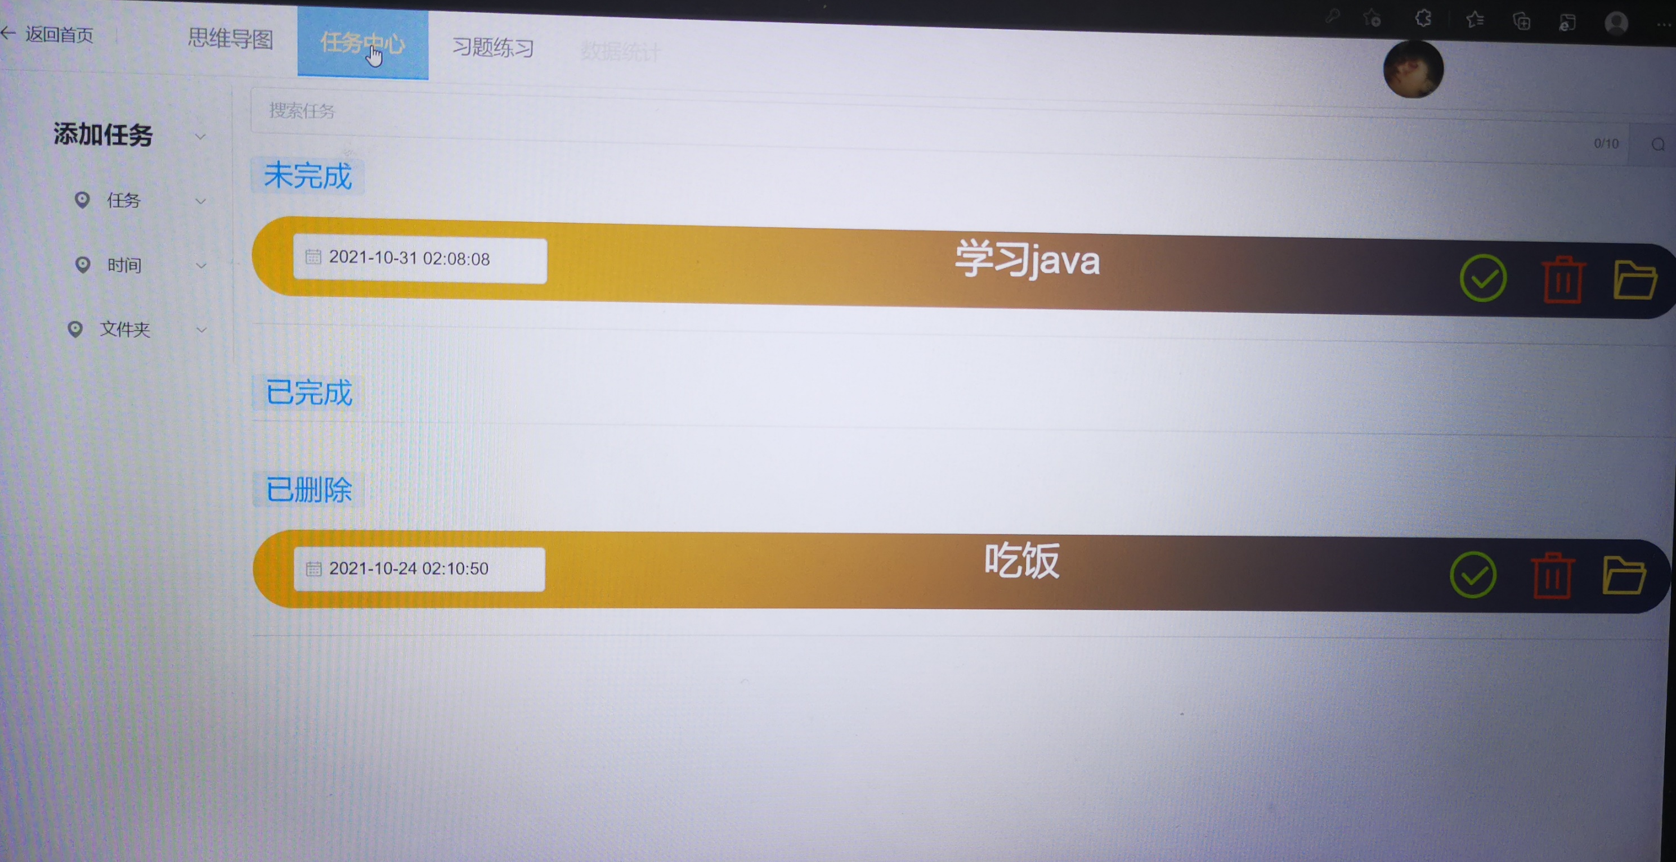
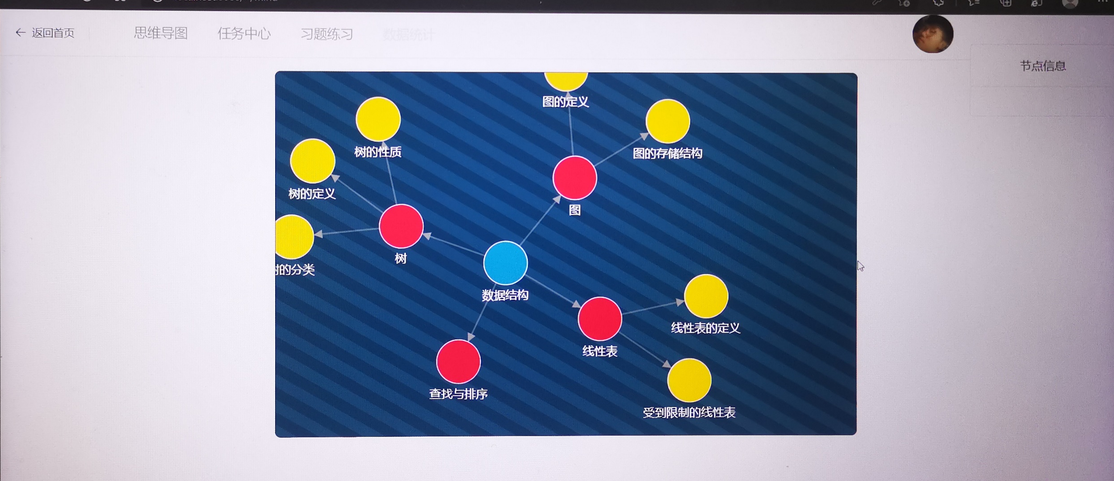
第二时间点：到今年年初的时候报名参加创新创业大赛，制作出一个网站，这个是采用vue+springboot+neo4j+jpa的方式实现的花费两个月的时间，
第三时间点：在这过程和常曦老师进行接触窥探到推荐算法和知识图谱两方面的东西，就逐渐对知识图谱的问答系统开发感兴趣，便开始在头歌进行学习，又开始学习使用python学习人工智能，对人工智能开始有了点浅显的认识。

Slide 4
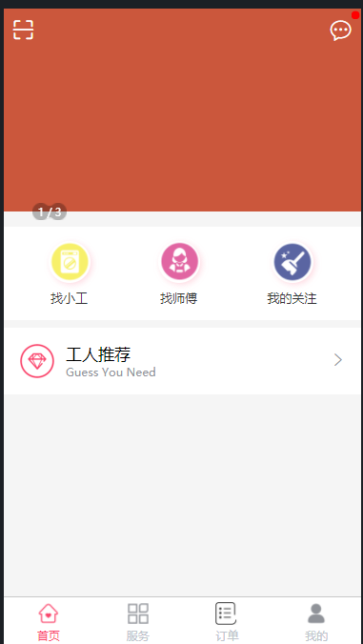
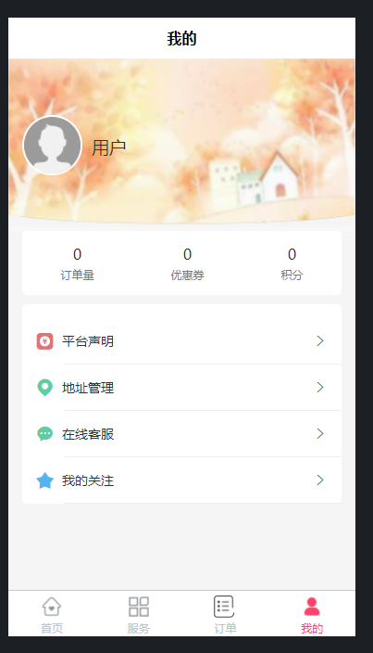
第四时间点：后来和合伙人相遇，开发出一款面向乙方的找工吧小程序，用uniapp+springboot+mybatis进行，然后就跑市场走运营，最后是因为缺少证书导致找工吧项目暂停。
这一年虽然事都做得不是太多，可真是路漫漫其修远兮，吾将上下而求索。

